Slide 1
学会使用R语言进行数据分析
基础篇
徐洲更
2018年11月8日

Slide 2
CONTENTS
R语言简介
R语言环境搭建
基本数据结构
必知必会的数据操作
R作图初步
推荐阅读

Slide 3
R语言简介
/01
R语言是什么
R语言有什么用

Slide 4

R语言是什么
R is a language and environment for statistical computing and graphics.
It is a GNU project which is similar to the S language and environment which was developed at Bell Laboratories (formerly AT&T, now Lucent Technologies) by John Chambers and colleagues.
R can be considered as a different implementation of S. There are some important differences, but much code written for S runs unaltered under R.

Slide 5
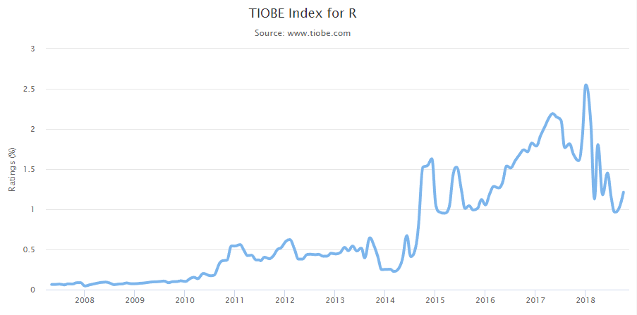
R语言有什么用
金融领域
社会科学领域
生物学领域
….
TIOBE指数：用于评估一门编程语言的受欢迎程度

Slide 6
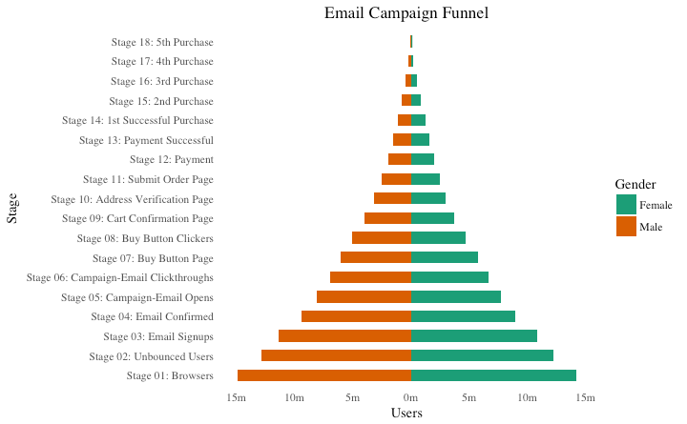
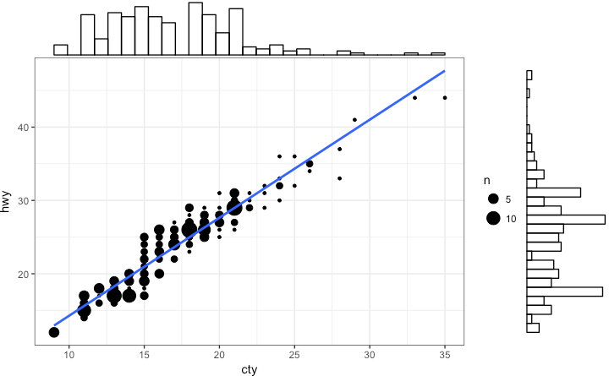
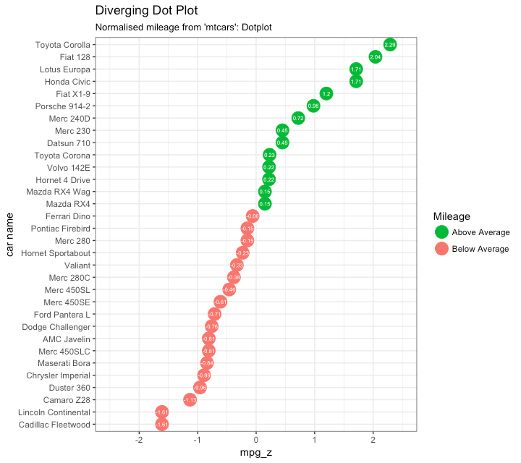
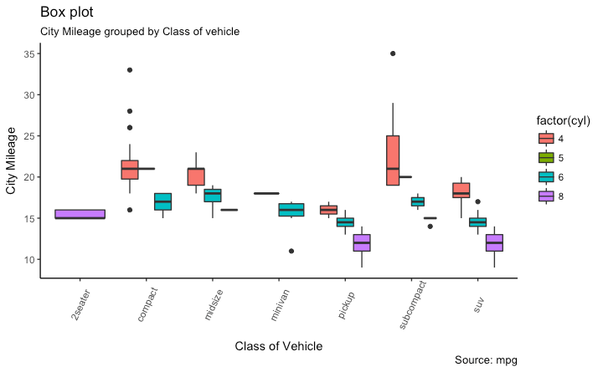
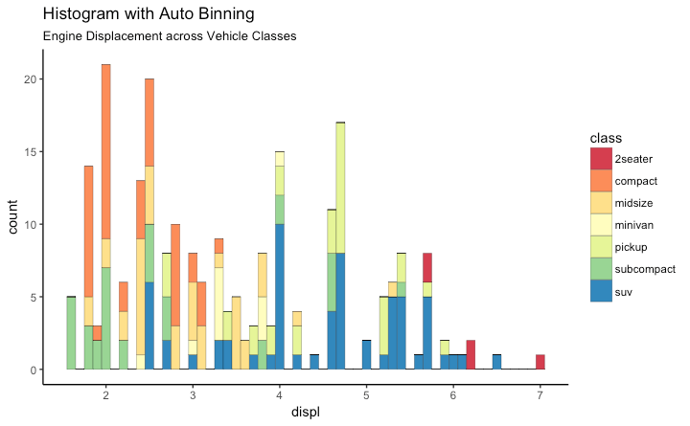
R语言有什么用

Slide 7
R语言环境搭建
/02
R
R-studio
R-package

Slide 8
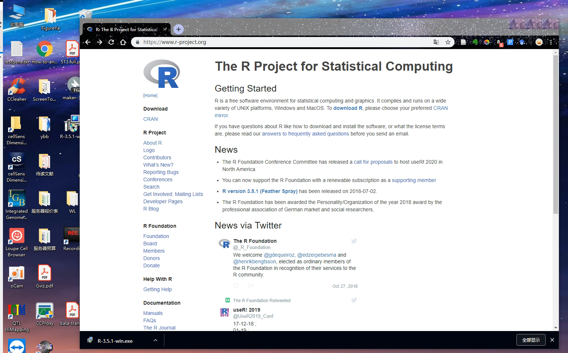
R语言环境安装
https://www.r-project.org/

Slide 9
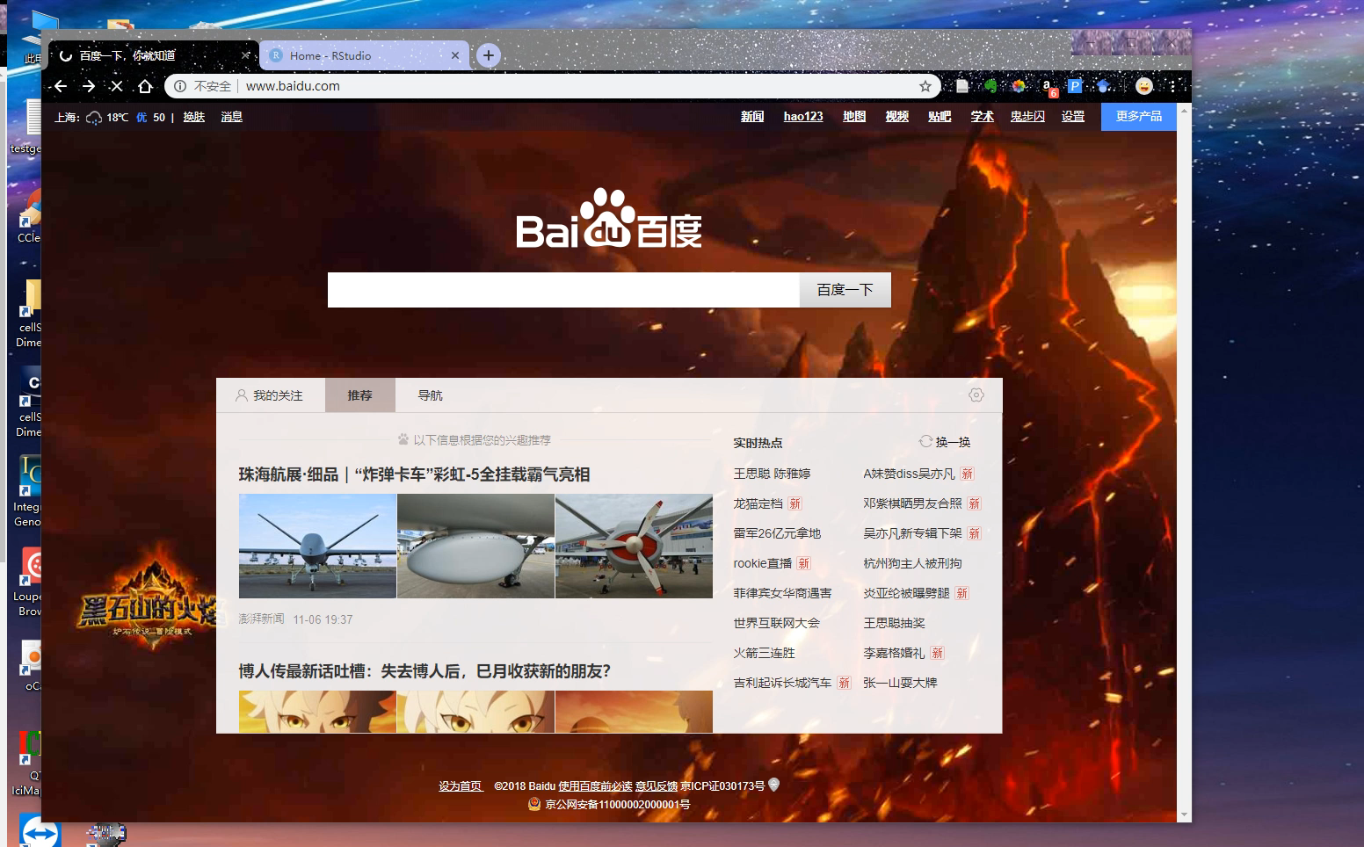
R studio: 好看的外表

Slide 10
R包安装和加载
如果你有个需求，却发现没有一个现成的R包可以完成，那么你就有了一个课题
By Me

Slide 11
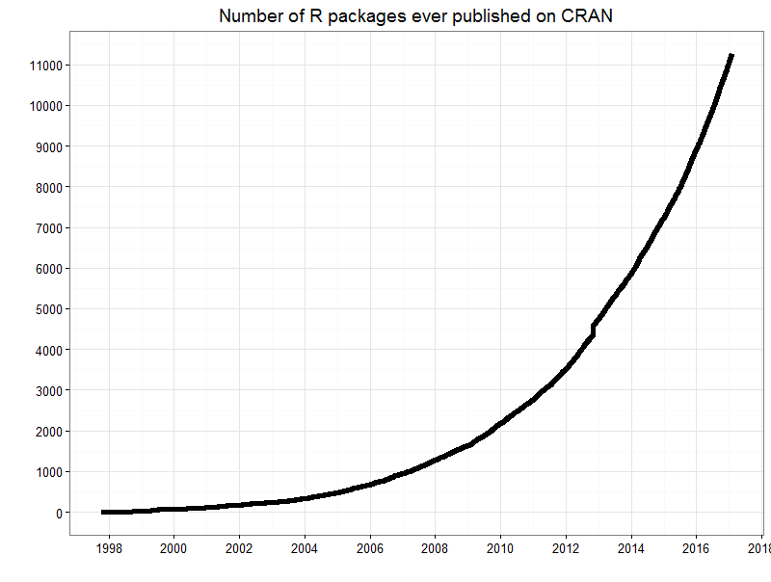
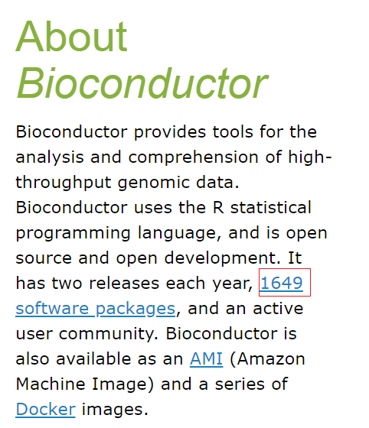
R包安装和加载

Slide 12

R包安装和加载
Notes:
处于某种原因，我们必须要用镜像才能顺利下载几M大小的包

Slide 13


推荐阅读
新手第1课，无敌无脑的R语言环境配置教程
Notes:
阅读这篇文章，学会如何准备环境

Slide 14
基本数据结构
/03
向量，矩阵，数组
列表，数据库
因子

Slide 15
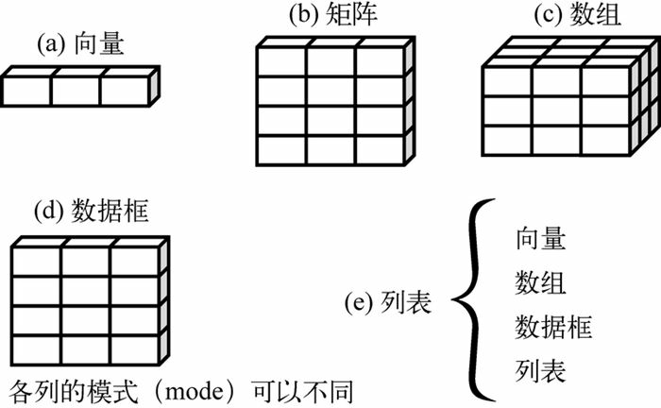
R数据结构总览
图片来源：R语言实战

Slide 16
向量: R语言中的战斗机
内置向量: letters, LETTERS, month.abb, month.name
向量的创建: c(), seq(), rep(), :
向量索引: []
向量元素命名: names()
Notes:
R语言的其他数据结构都是建立在向量的基础上，向量里的所有元素是同质的

Slide 17
矩阵和数组: 更高维度的向量
矩阵(matrix) 是一种特殊的向量, 包含两个附件的属性，即是行数和列数
矩阵常用于线性代数
矩阵必学包: Matrix

Slide 18
数据框: 最常用的数据结构
数据框类似于矩阵，是特殊的列表，每一列可以是不同的模式，类似于Excel
内置数据集: library(help = "datasets")
创建数据框: data.frame()

Slide 19
必知必会的数据操作
/04
文件读取
向量操作
数据框操作

Slide 20
数据分析的流程

Slide 21
R-basic-data-structure.R

Slide 22
R作图初步
/05
画笔系统
图形语法

Slide 23
R绘图系统
R绘图工具库中核心是grDevices包，该包被称为绘图引擎。该包提供了一些列R中的基本绘图参数，几乎所有的R绘图应用都是用了grDevices包
在绘图引擎上直接搭建了大量包：graphics包和grid包。这两个包代表着两个巨大的不相容的绘图系统，将R的绘图功能从主题上分割成了两个不同的部分。
绘图有两种思想：纸笔模型和图形语法

Slide 24
图形语法
一张统计图形就是从数据到集合对象（geometric object, 缩写为 geom，包括点、线、条形等）的图形属性（aesthetic attributes, 缩写为 aes, 包括颜色、形状、大小等）的一个映射。
此外，图形中还可能包含数据的统计变换（statistical transformation, 缩写为 stat），最后绘制在某个特定的坐标系（coordinate system, 缩写为 coord）中，而分面（facet, 指将绘图窗口划分为若干个子窗口）则可以用来生成数据中不同子集的图形”

Slide 25
Introduction_to_plot.Rmd

Slide 26
推荐阅读
/06
公众号
在线资源
图书

Slide 27


公众号
不只是学习ggplot2的好地方
R语言最大的中文社区

Slide 28
在线资源
R语言资源汇总: http://guoshipeng.com/2017/10/17/01_R_resource/
生信人应该这样学R语言: https://www.bilibili.com/video/av25643438

Slide 29



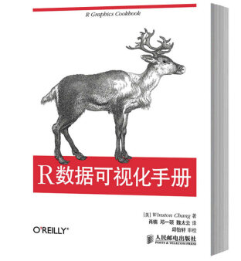
图书

Slide 30
Thanks For Your Attention
xuzhougeng
https://www.jianshu.com/u/9ea40b5f607a

